Slide 1

Технология 1C Fresh

Slide 2
Технология 1c Fresh
современный инструментарий
для создания онлайн-сервисов,
обеспечивающих работу пользователей в прикладных решениях
на платформе «1С:Предприятие» через Интернет (в «облаке»).
Чтобы использовать технологию 1cFresh, необходимо приобрести продукт фирмы «1С»
«1С:Технология публикации решений 1сFresh».

Slide 3
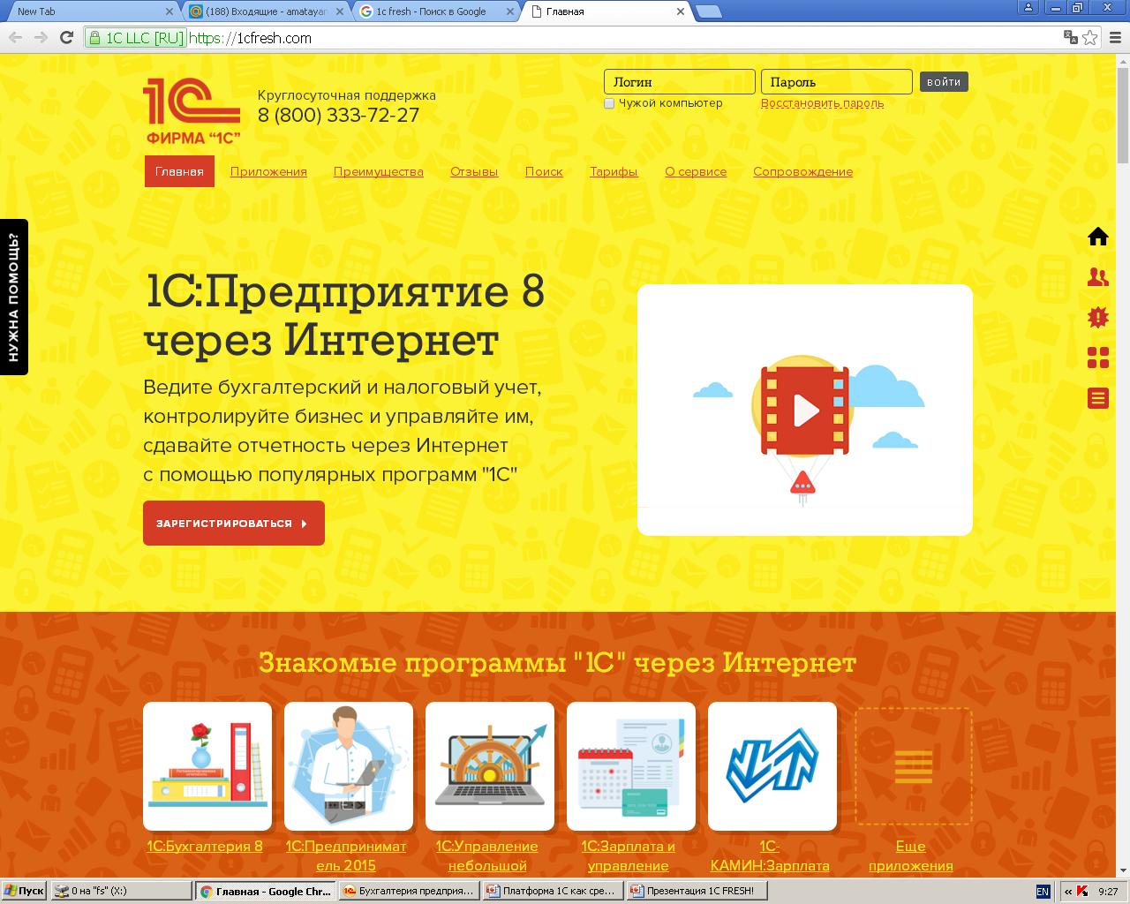

Slide 4
Технология 1c Fresh
Прикладные решения (информационные базы) развертываются у провайдера сервиса, на его оборудовании, в виде единой инфраструктуры, с которой работают все пользователи сервиса.
Взаимодействие пользователей и провайдеров сервиса, созданного по технологии 1cFresh, основано на модели SaaS (программное обеспечение как услуга):
провайдер выполняет все действия по установке, обновлению, поддержанию работоспособности и технической поддержке размещенных в сервисе прикладных решений и используемой ими аппаратной и программной инфраструктуры;
пользователи сервиса используют размещенные в сервисе прикладные решения через Интернет с помощью обычного интернет-браузера или тонкого клиента, за что платят провайдеру абонентскую плату (при коммерческом использовании сервиса).

Slide 5

Возможности технологии 1cFresh
публикация в «облачном» сервисе прикладных решений на платформе «1С:Предприятие»;
использование этих приложений через Интернет с помощью обычного интернет-браузера или тонкого клиента «1С:Предприятия»;
централизованное обновление опубликованных в сервисе прикладных решений, используемой в них нормативно-справочной информации;
автоматический обмен данными между опубликованными в сервисе прикладными решениями;
автоматическое резервное копирование данных пользователей;
единая аутентификация пользователей во всех приложениях и компонентах сервиса;
быстрое создание приложений пользователями сервиса;
перенос данных пользователей из локальных версий прикладных решений в сервис и обратно;
общение пользователей (форум), взаимодействие пользователей со службой поддержки, обсуждение идей и т. д.;
оповещение пользователей сервиса о предстоящих работах и других событиях в сервисе;
средства централизованного управления ресурсами сервиса;

Slide 6

Когда следует применять технологию 1cFresh?
Технологию 1сFresh целесообразно применять, если нужно обеспечить многим группам пользователей доступ к одному или нескольким однотипным прикладным решениям на платформе «1С:Предприятие», причем каждая группа пользователей должна работать со своими данными.
Например:
сервис-провайдер, предоставляющий малым и средним предприятиям и предпринимателям доступ через Интернет к прикладным решениям на платформе «1С:Предприятие»;
холдинг или государственное учреждение, включающие много подразделений. В каждом подразделении могут использоваться типовые и отраслевые прикладные решения на платформе «1С:Предприятие»;
учебное заведение (вуз, техникум), в котором обучающиеся должны выполнять тесты или лабораторные работы с помощью прикладных решений на платформе «1С:Предприятие».

Slide 7
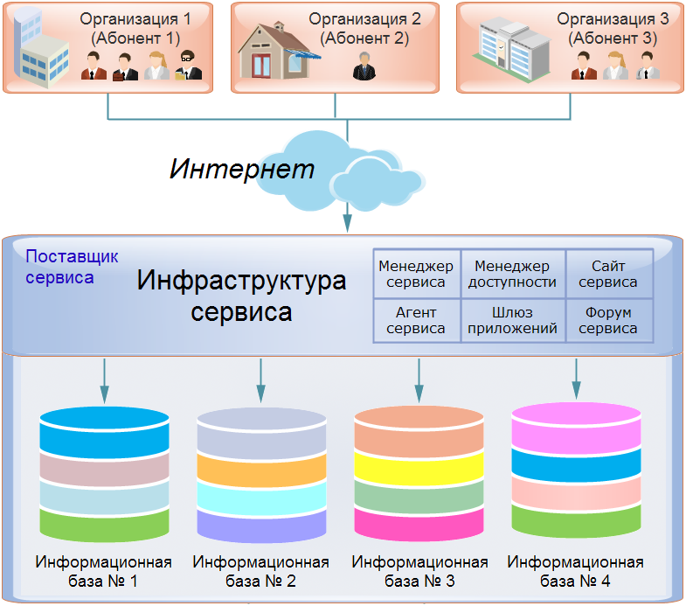
Упрощенная схема сервиса, развернутого по технологии 1cFresh

Slide 8




Разделение данных
В технологии 1cFresh используется механизм разделения данных.
Все пользователи сервиса, работающие с прикладным решением, даже если их много тысяч, обращаются к единственной информационной базе этого решения. Или к нескольким информационным базам, при горизонтальном масштабировании сервиса.
Это обеспечивает существенную экономию аппаратных ресурсов и возможность централизованного выполнения операций по обслуживанию сервиса.
Для каждой группы пользователей, работающих с общими приложениями и данными (то есть, для каждого абонента сервиса) работа в сервисе выглядит так, как будто в сервисе работают только они, и для них в сервисе выделен отдельный сервер, на котором размещены их приложения и данные.
Другие пользователи к этим данным доступа не имеют

Slide 9

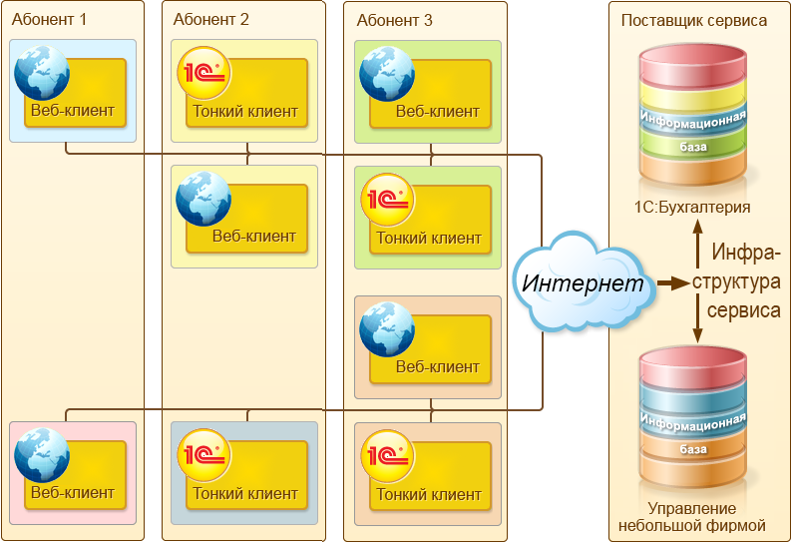
Разделение данных

Slide 10
Увидеть технологию 1cFresh в действии можно на примере сервиса 1cfresh.com
Провайдером этого сервиса является фирма «1С».
В настоящий момент сервис 1cfresh.com позволяет работать с приложениями:
1С:Бухгалтерия 8;
1С:Управление небольшой фирмой 8;
1С:Предприниматель 2015;
1С:Отчетность предпринимателя 8;
1С:Зарплата и управление персоналом 8;
1С-КАМИН:Зарплата;
1С:Бухгалтерия государственного учреждения 8;
а также позволяет формировать обязательную отчетность организаций и предпринимателей и сдавать ее через Интернет.
Технология 1cFresh используется также сервисом 1С:Бухобслуживание.

Slide 11
Каковы преимущества применения 1сFresh?

Slide 12
Для провайдера
Провайдер сервиса, созданного по технологии 1cFresh, должен разворачивать и обслуживать всего несколько информационных баз (а не сотни и тысячи информационных баз, созданных для конкретных клиентов).
В каждой из этих информационных баз расположены однотипные приложения и данные множества пользователей сервиса.
Это обеспечивает:
существенную экономию аппаратных ресурсов;
централизованное выполнение операций по обслуживанию. Например, действия по созданию резервных копий и обновлению версий выполняются одновременно для всех пользователей каждой информационной базы сервиса;
быстроту развертывания сервиса;
низкие затраты на обслуживание каждого отдельного пользователя.
Кроме того, технология 1cFresh содержит удобные средства для централизованного администрирования сервиса, в том числе для управления пользователями, использования тарифов, получения разнообразных статистических отчетов о работе сервиса. Эти средства существенно упрощают обслуживание сервиса и снижают связанные с ним затраты.

Slide 13
Для пользователей
простота и удобство применения — для работы в сервисе достаточно подключения к Интернету и браузера. Достаточно зарегистрироваться в сервисе и можно сразу начать работу с размещенными в сервисе приложениями;
использование веб-клиента и тонкого клиента — пользователи могут работать с приложениями сервиса как через веб-клиент, так и через тонкий клиент «1С:Предприятия»:
не нужно переобучение — размещенные в сервисе приложения по внешнему виду, возможностям и функциям совпадают с локальными («коробочными») версиями тех же приложений;
доступность приложений и данных из любой точки мира, с любых устройств с доступом к Интернет;
единая точка входа в сервис — пользователю достаточно ввести свои учетные данные один раз при входе в любой компонент сервиса, и в дальнейшем он будет входить в информационные базы и другие компоненты сервиса без ввода логина и пароля;
возможность переноса данных из локальной версии приложений в сервис и обратно;
снижение расходов — потребитель не несет расходов, связанных с установкой, обновлением и поддержкой работоспособности оборудования и программного обеспечения, не должен содержать соответствующих специалистов;
сокращение времени и затрат на развёртывание программного обеспечения в организации;
обновление приложений — пользователи сервиса всегда работают в самых свежих версиях приложений, так как их обновление выполняет провайдер сервиса;

Slide 14
Технология 1cFresh используется также сервисом
1С:Бухобслуживание

Slide 15
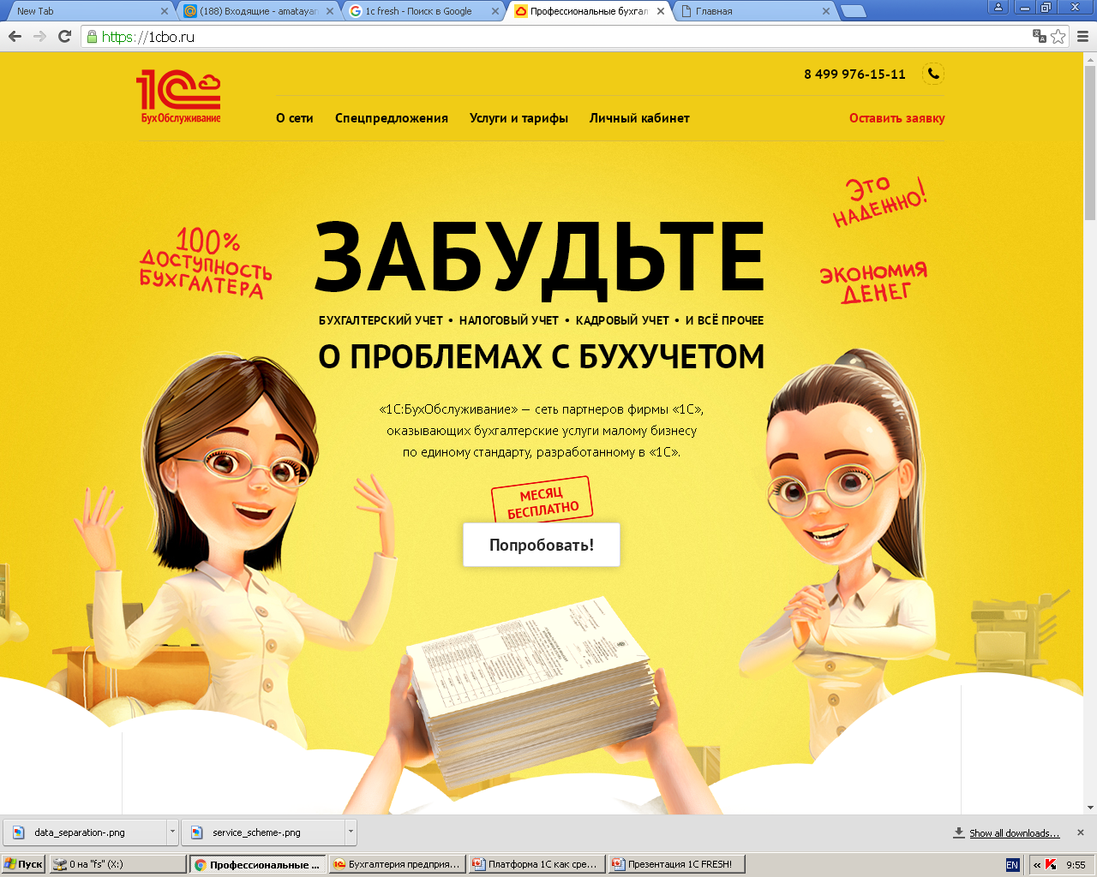
1С: Бухобслуживание https://1cbo.ru/

Slide 16
